Slide 1
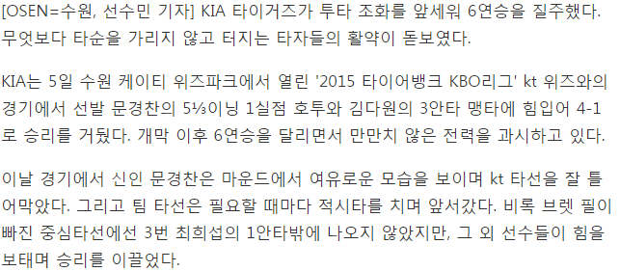
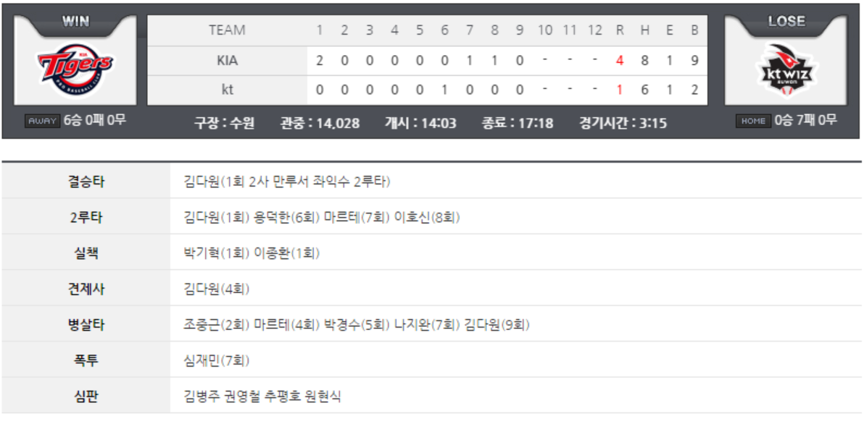
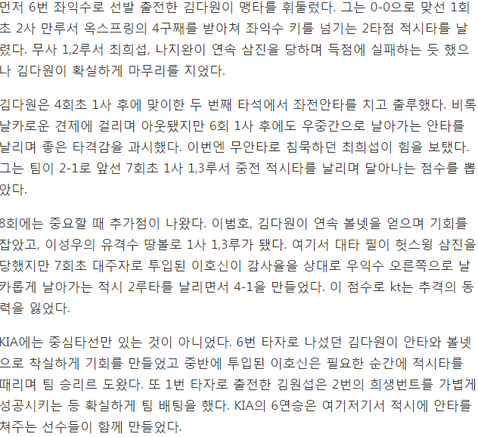
날짜 : 2015년 4월 5일 3. 생성된 신문기사
경기 스코어

Slide 2
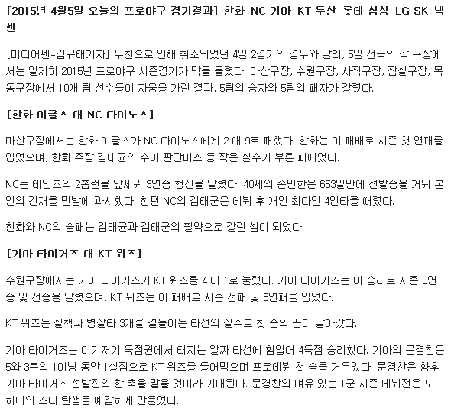
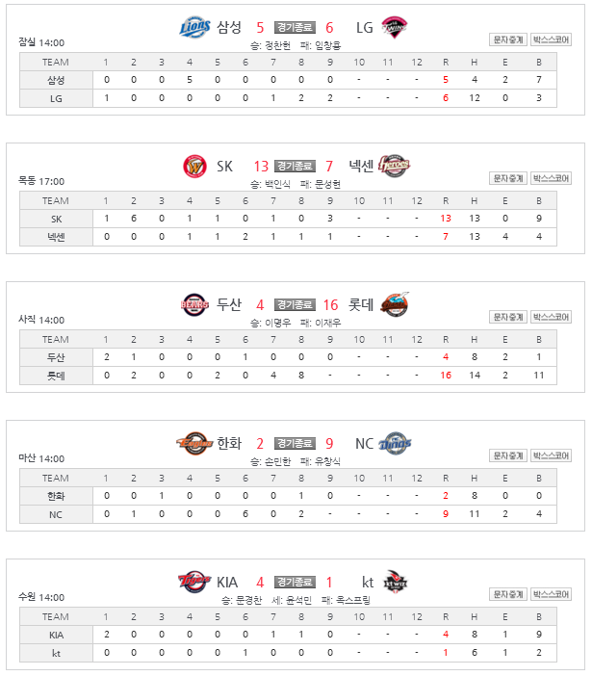
날짜 : 2015년 4월 5일 3. 생성된 신문기사
경기 스코어

Slide 3
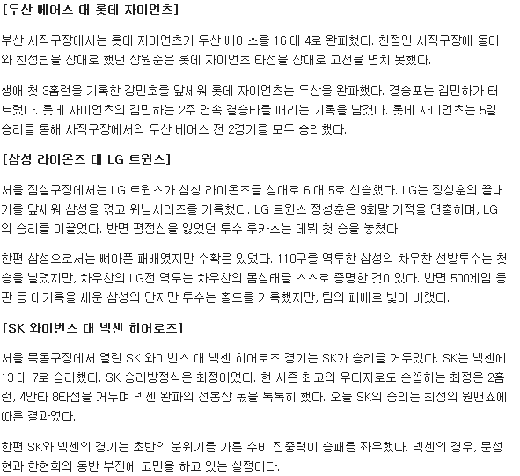
날짜 : 2015년 4월 5일 3. 생성된 신문기사
경기 스코어

Slide 4
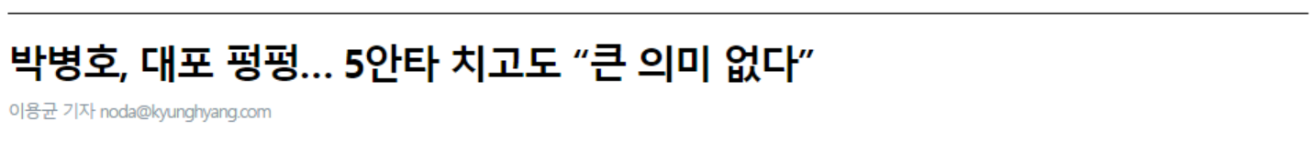
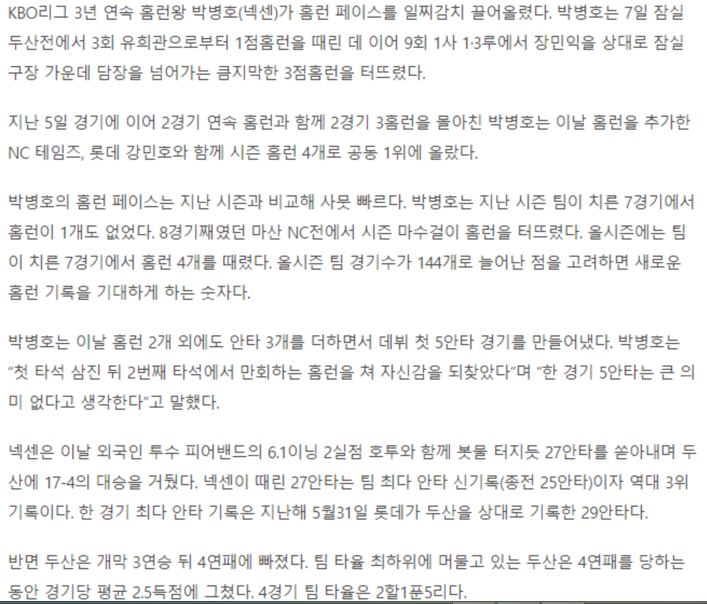
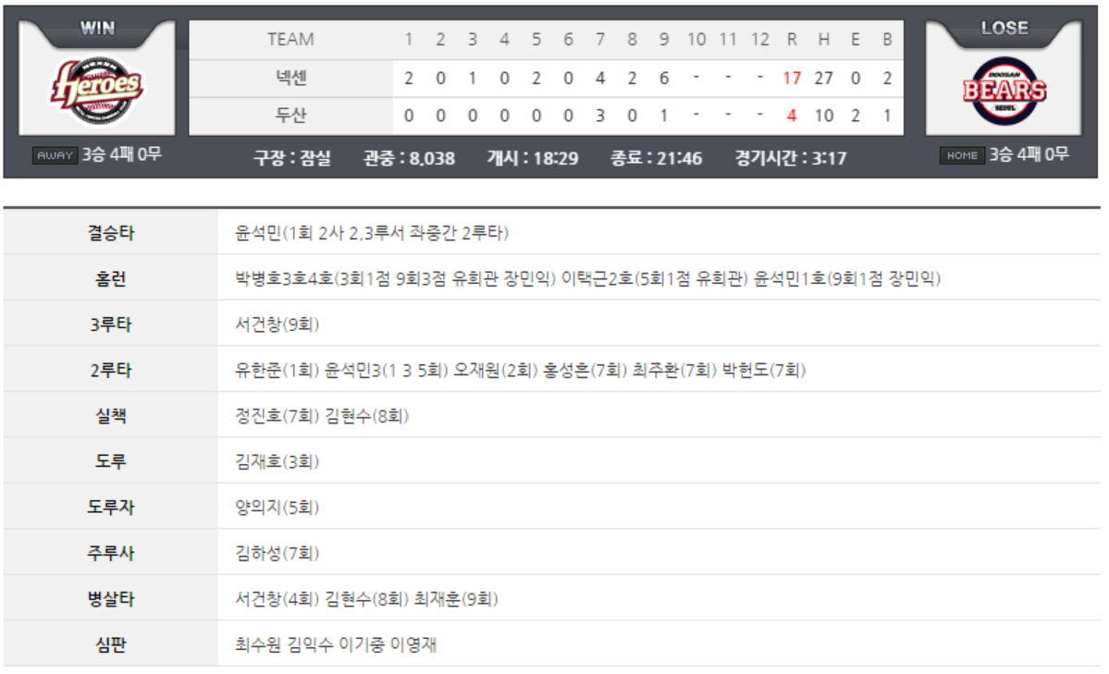
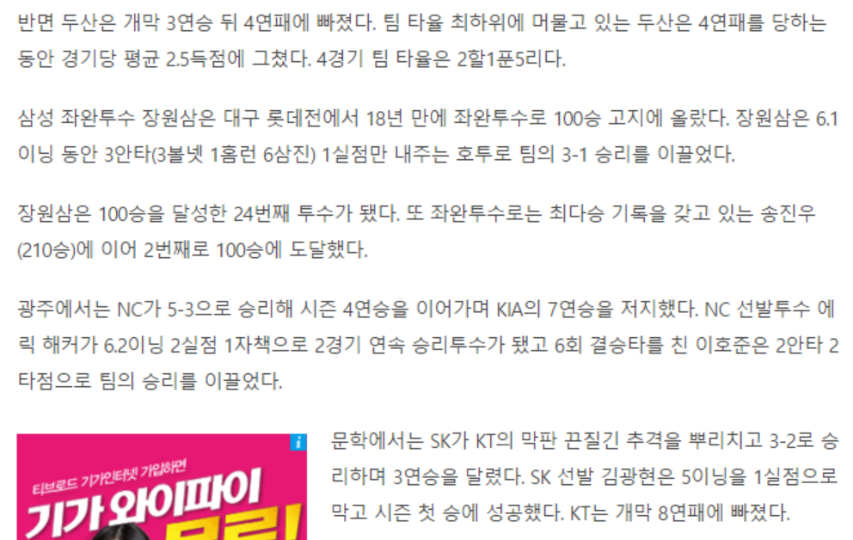
날짜 : 2015년 4월 7일 3. 생성된 신문기사
경기 스코어

Slide 5
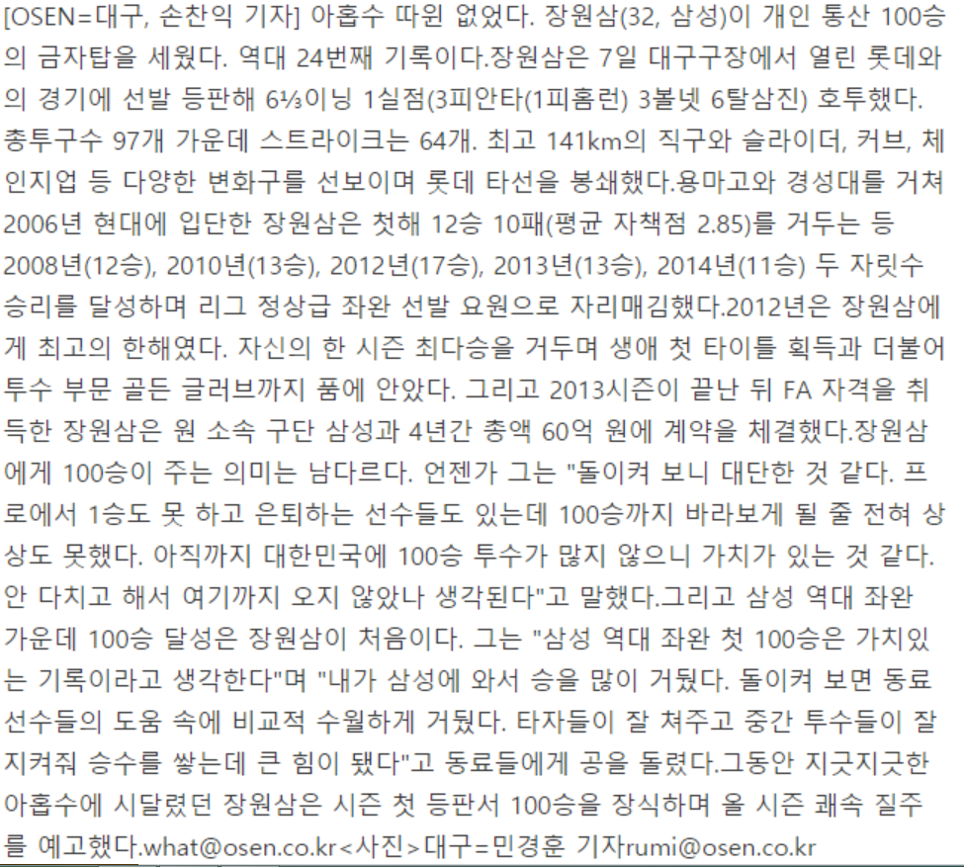
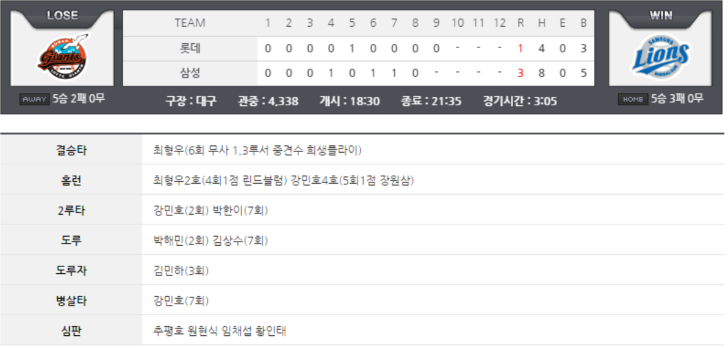
날짜 : 2015년 4월 7일 3. 생성된 신문기사
경기 스코어

Slide 6
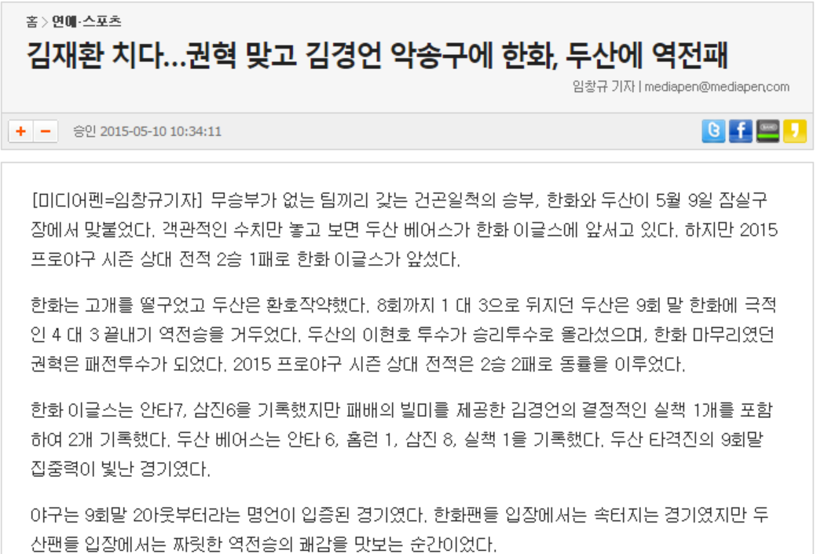
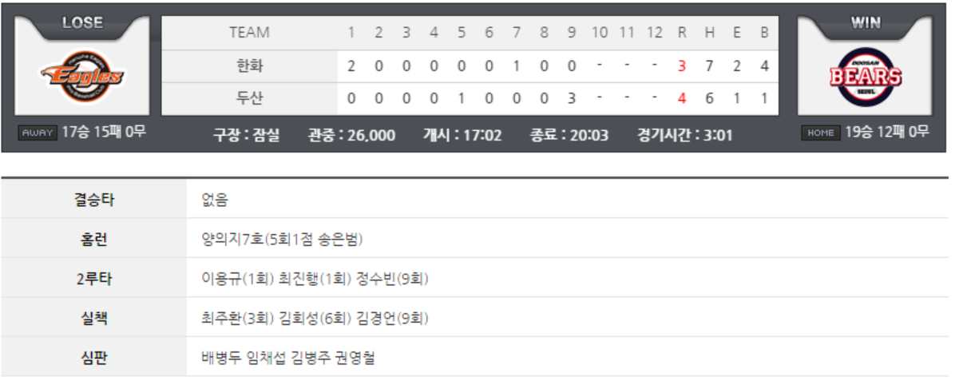
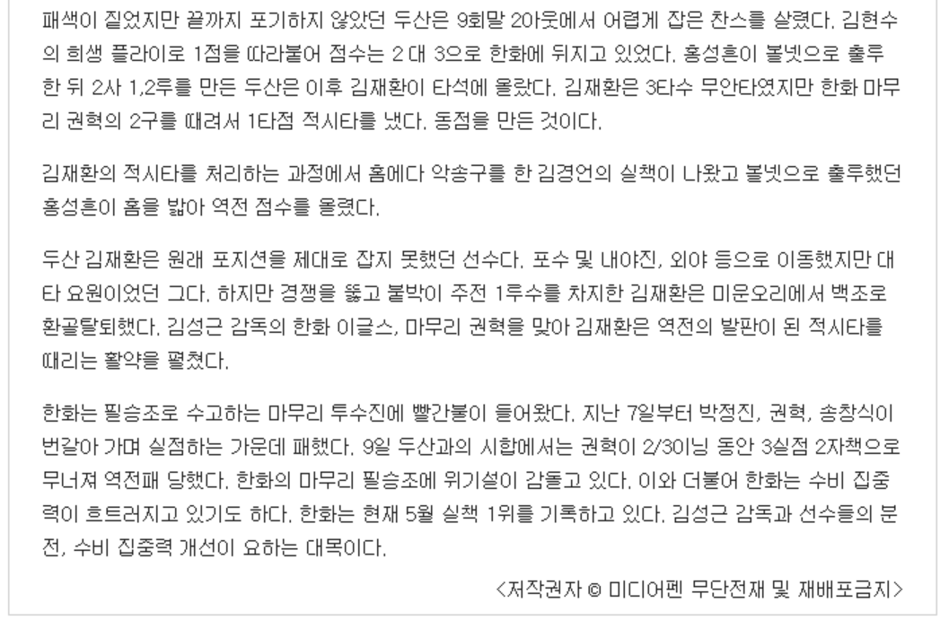
날짜 : 2015년 5월 9일 3. 생성된 신문기사
경기 스코어

Slide 7
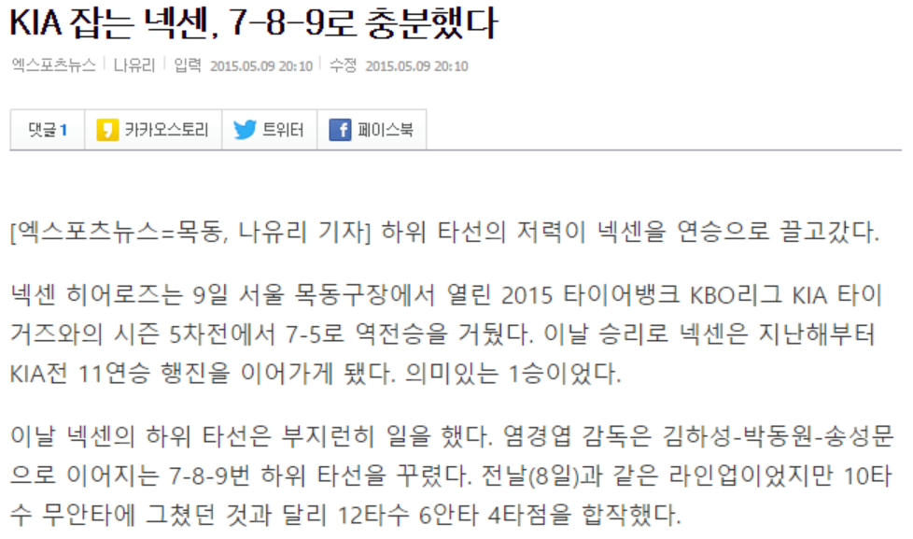
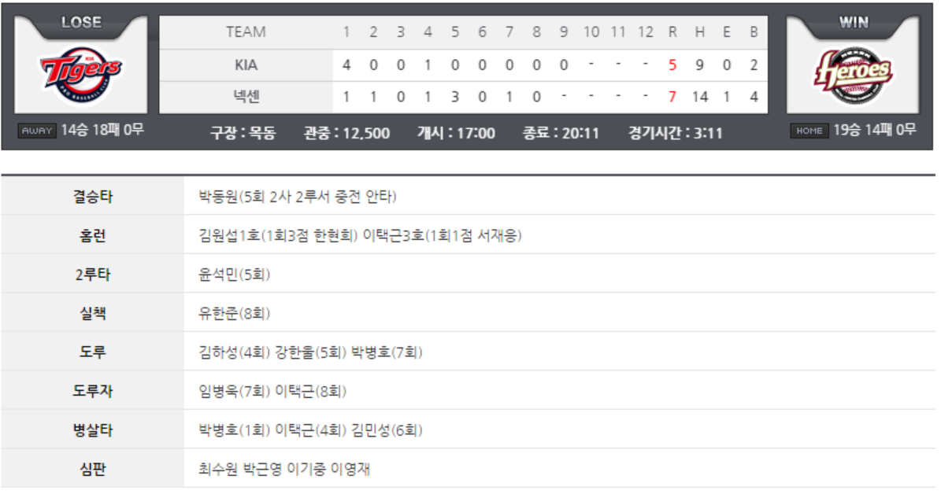
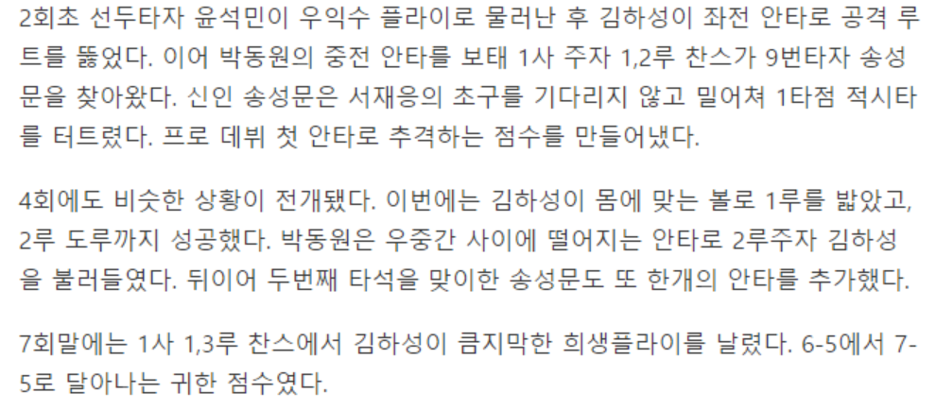
날짜 : 2015년 5월 9일 3. 생성된 신문기사
경기 스코어

Slide 8
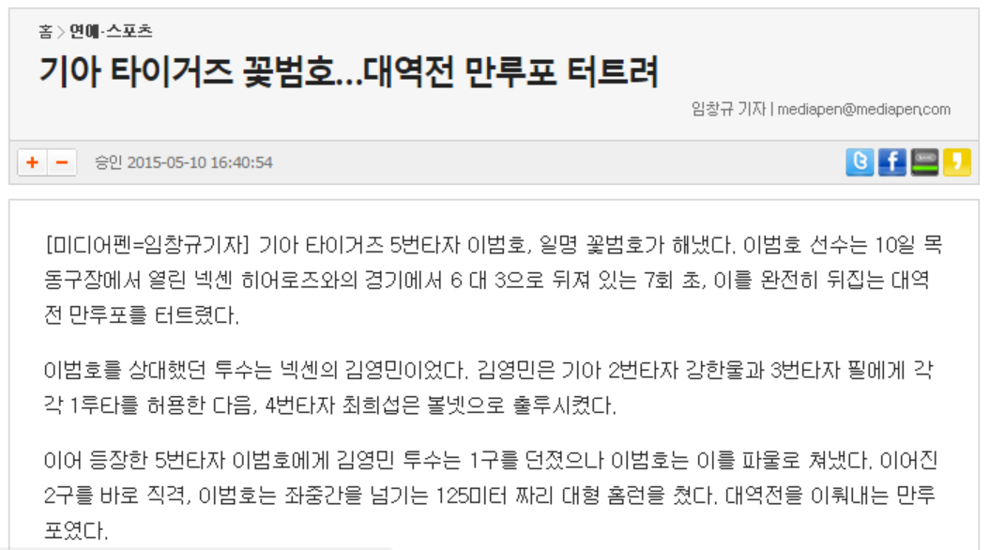
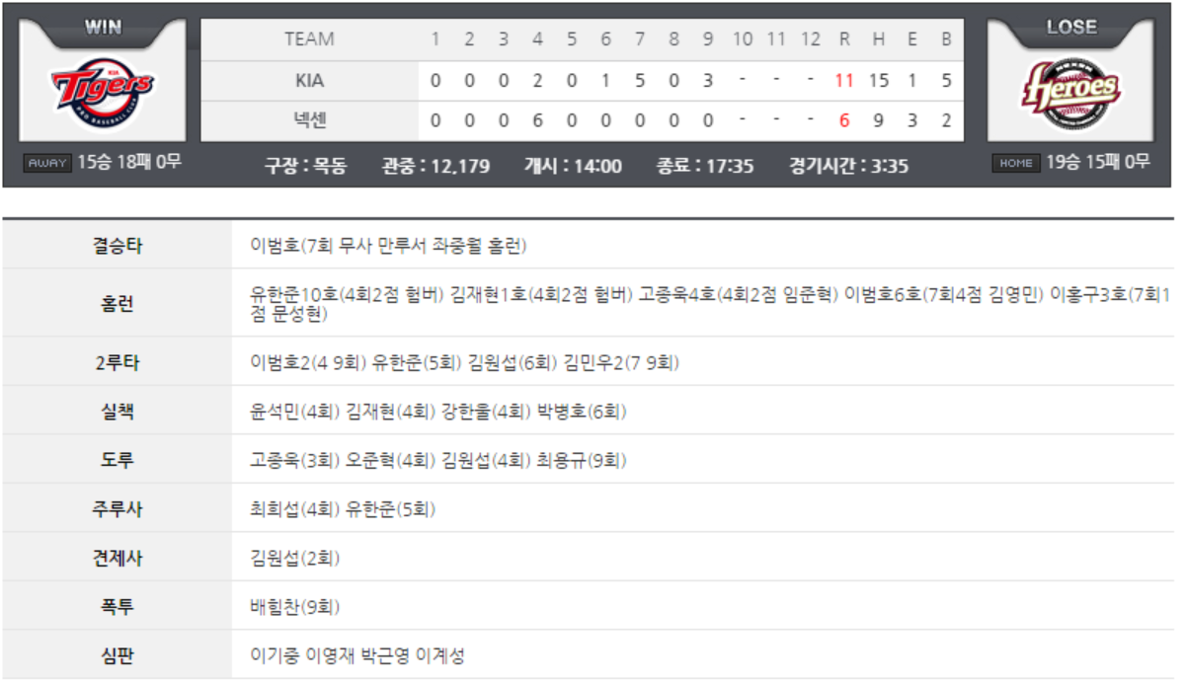
날짜 : 2015년 5월 10일 3. 생성된 신문기사
경기 스코어

Slide 9
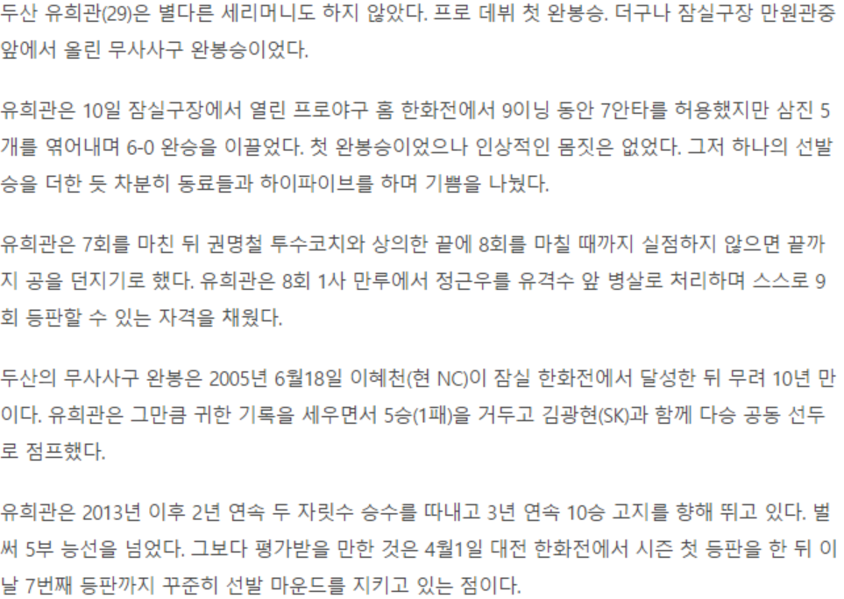
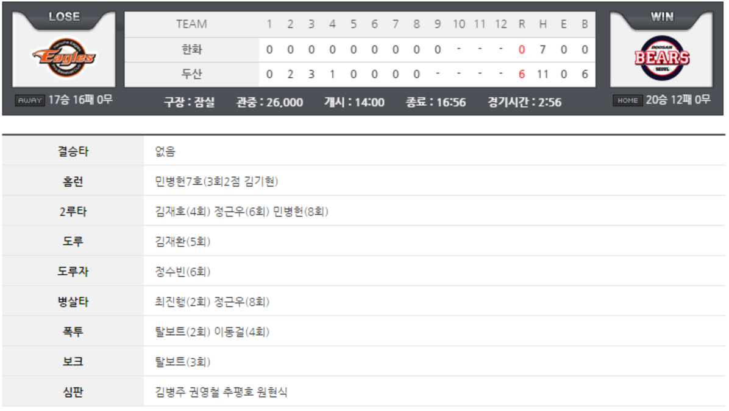
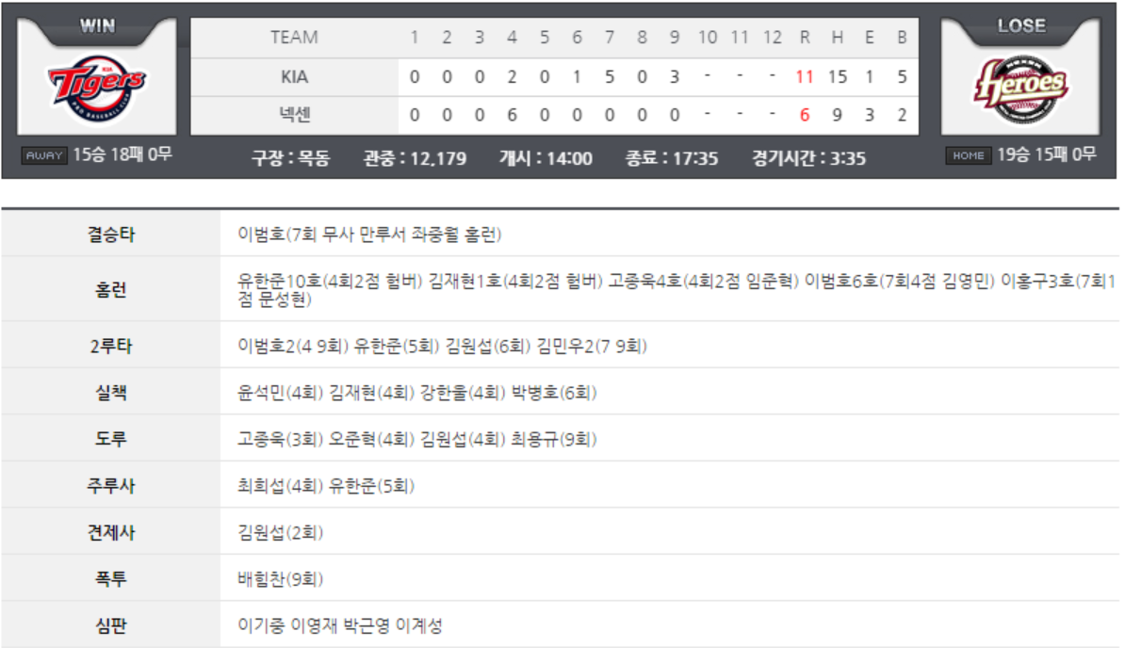
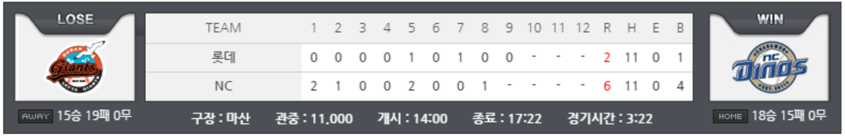
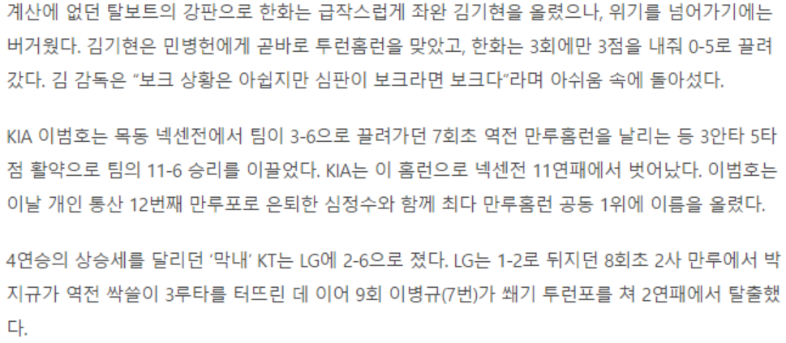
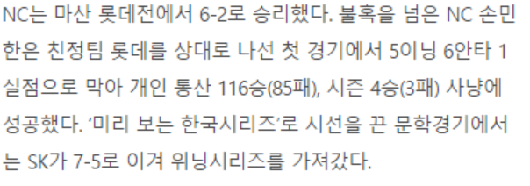
날짜 : 2015년 5월 10일 3. 생성된 신문기사
경기 스코어

Slide 10
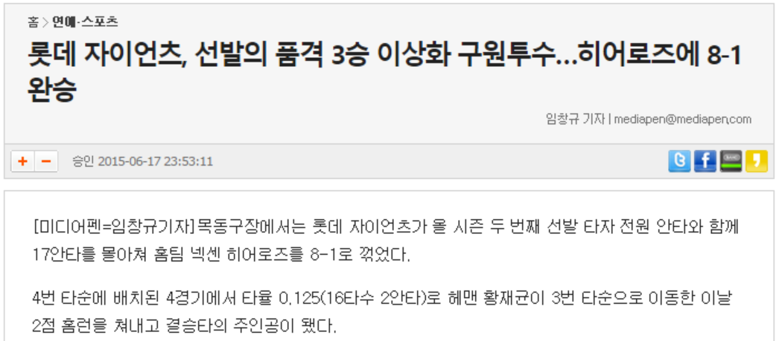
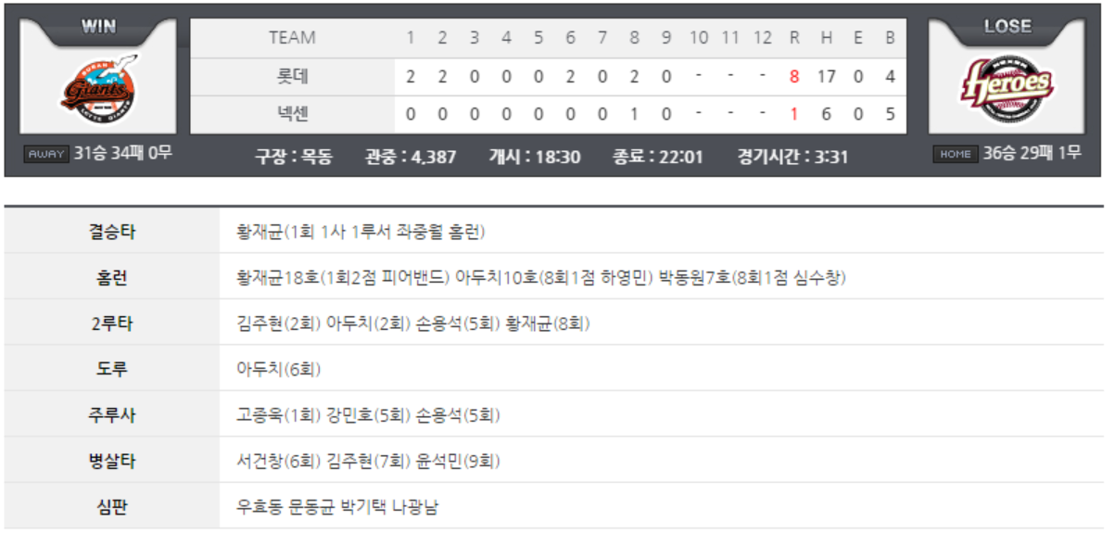
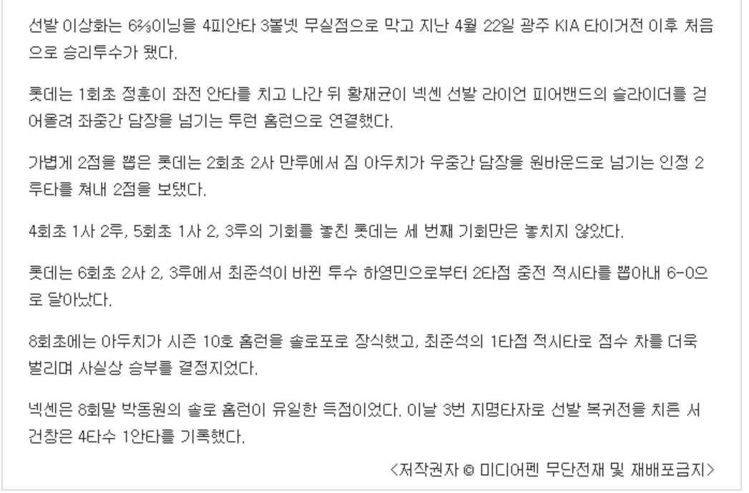
날짜 : 2015년 6월 17일 3. 생성된 신문기사
경기 스코어

Slide 11
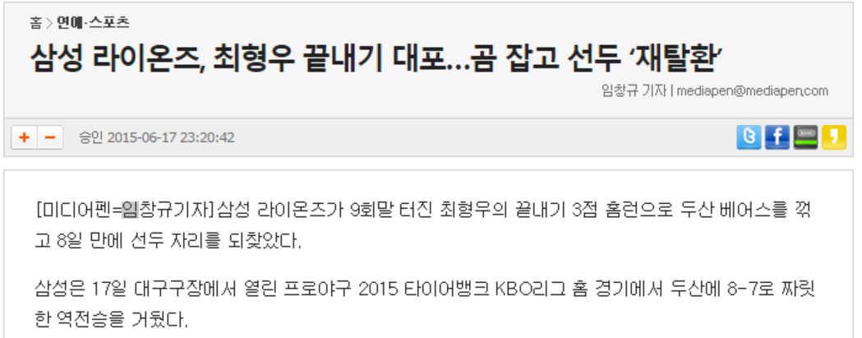
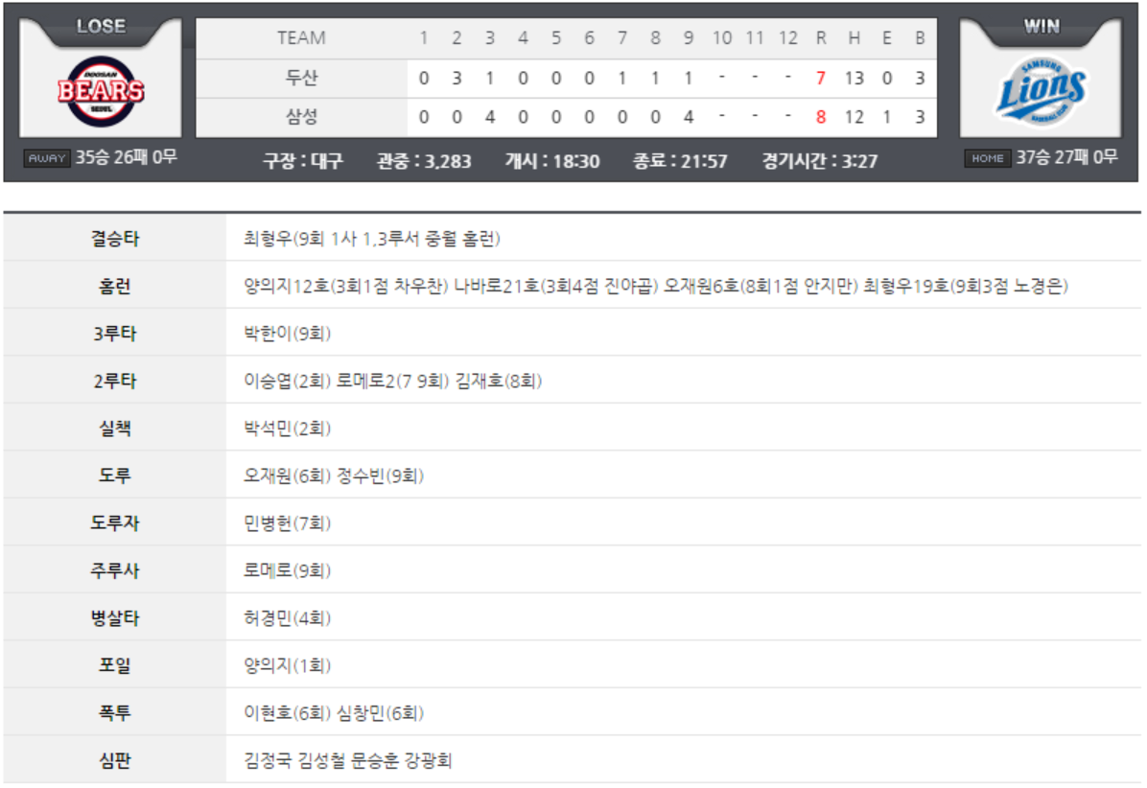
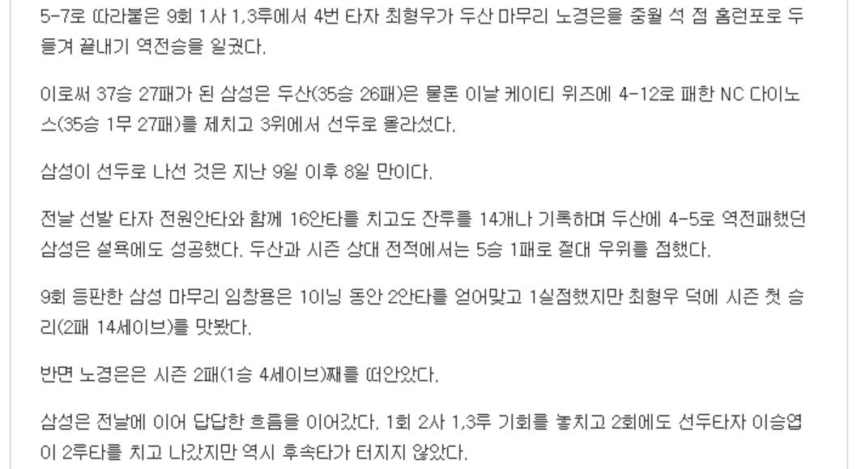
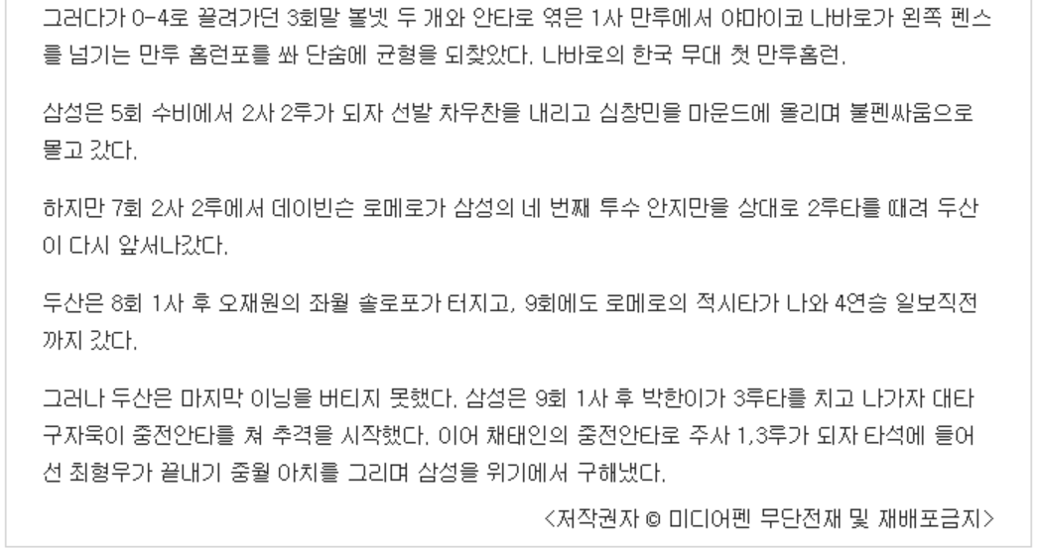
날짜 : 2015년 6월 17일 3. 생성된 신문기사
경기 스코어

Slide 12
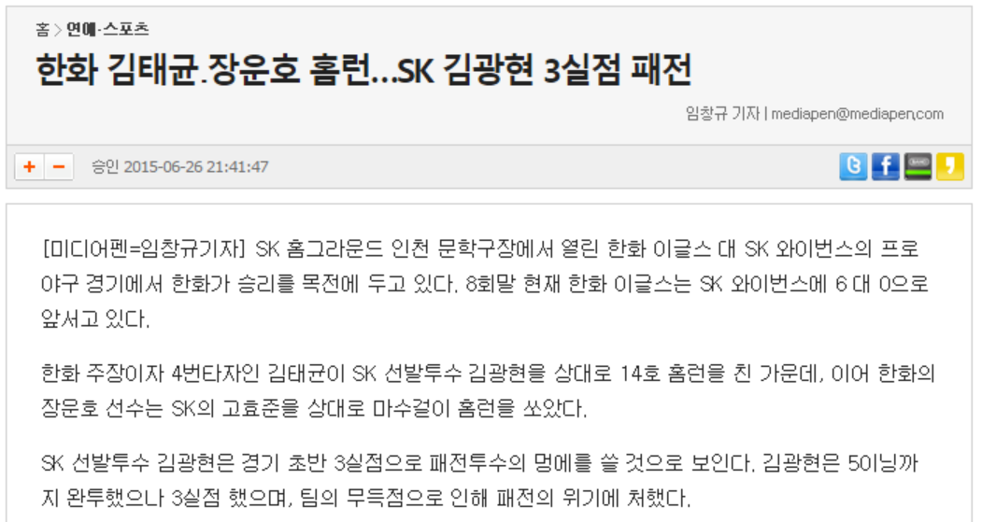
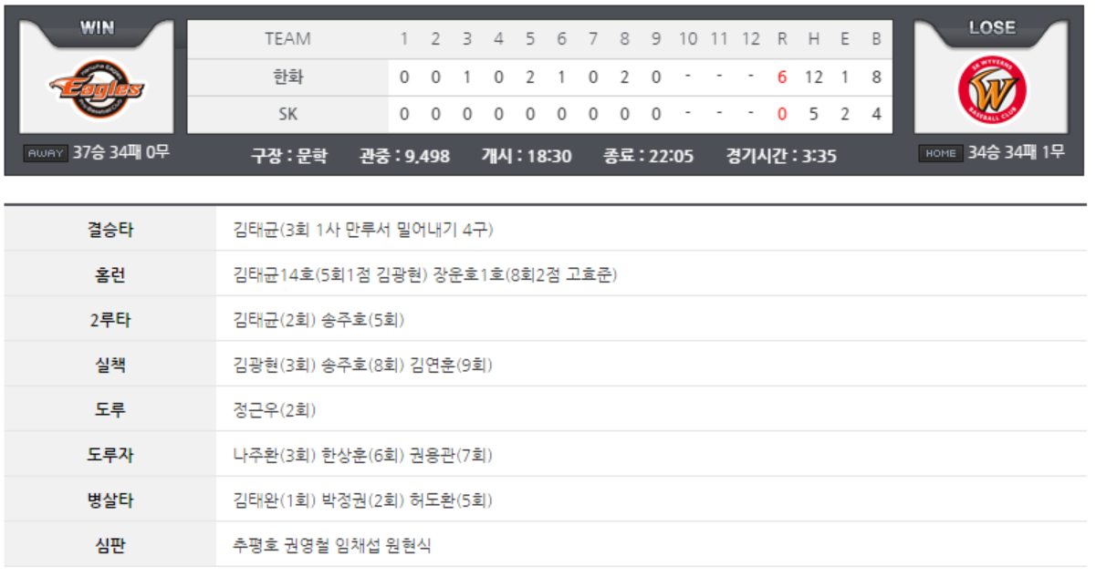
날짜 : 2015년 6월 26일 3. 생성된 신문기사
경기 스코어

Slide 13
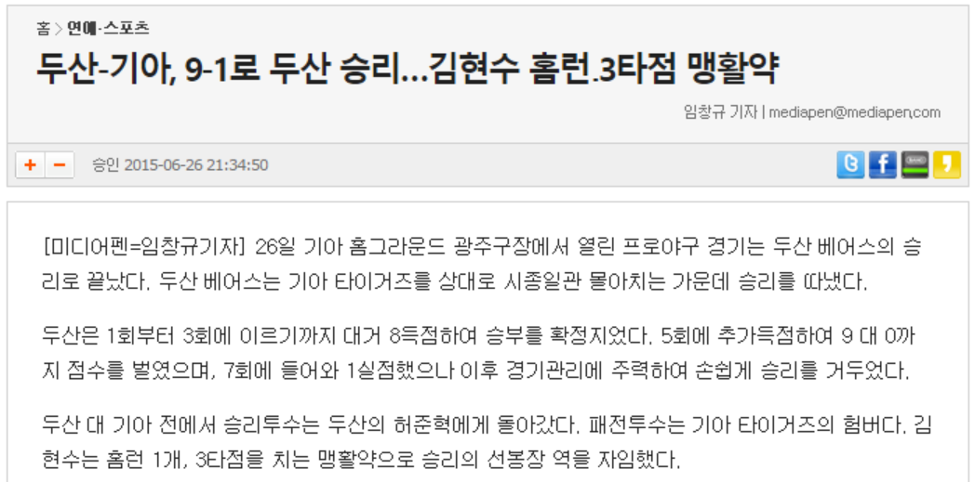
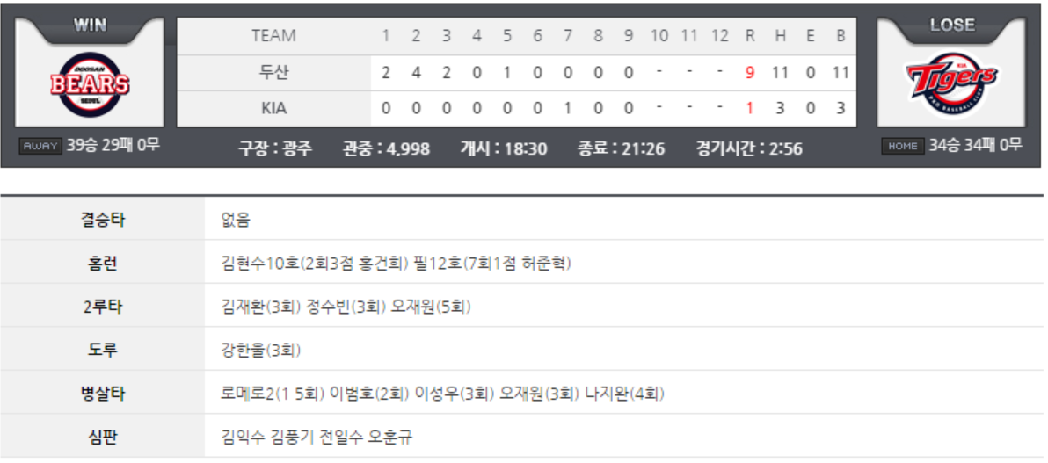
날짜 : 2015년 6월 26일 3. 생성된 신문기사
경기 스코어

Slide 14
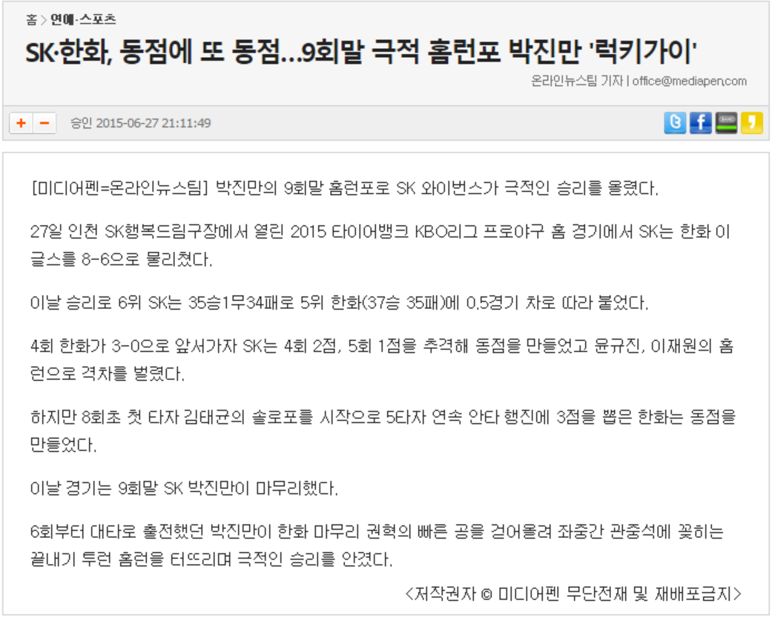
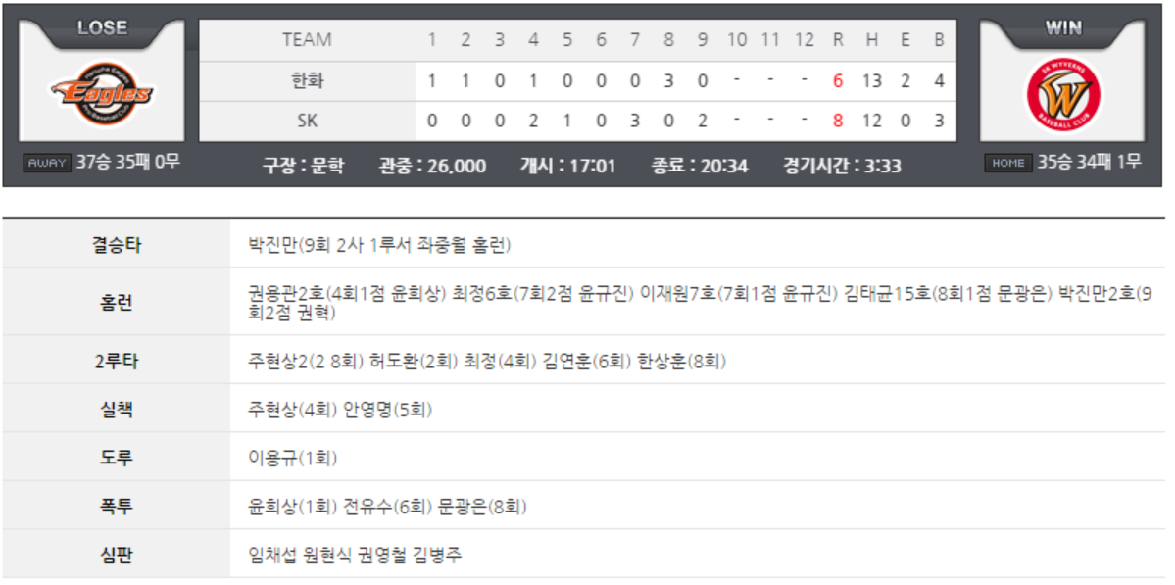
날짜 : 2015년 6월 26일 3. 생성된 신문기사
경기 스코어

Slide 15
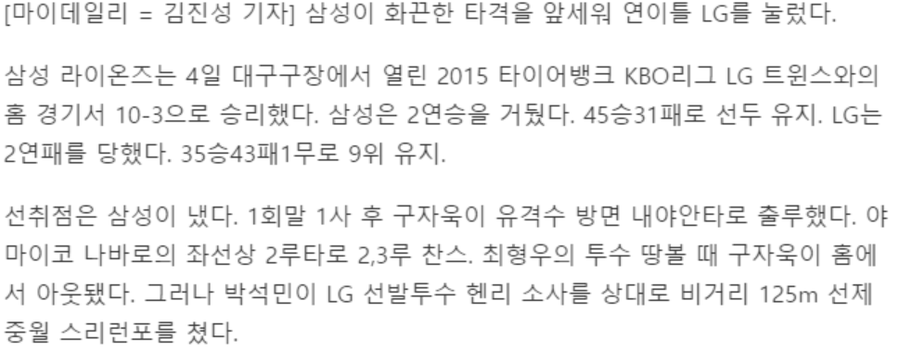
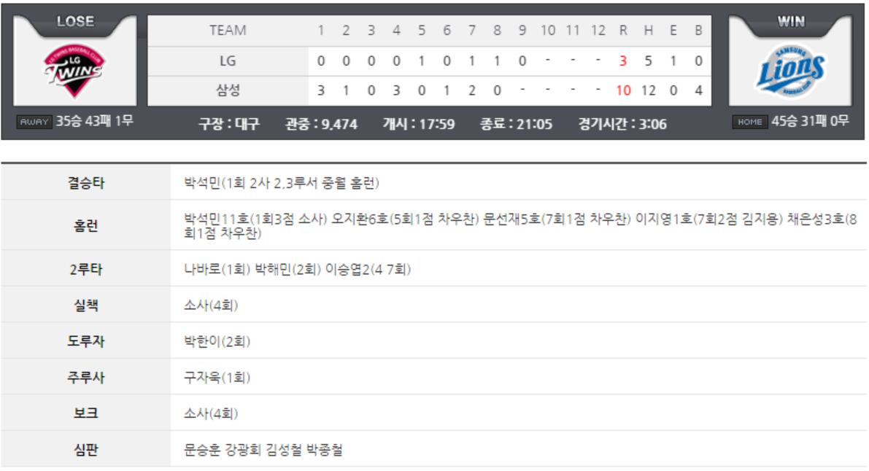
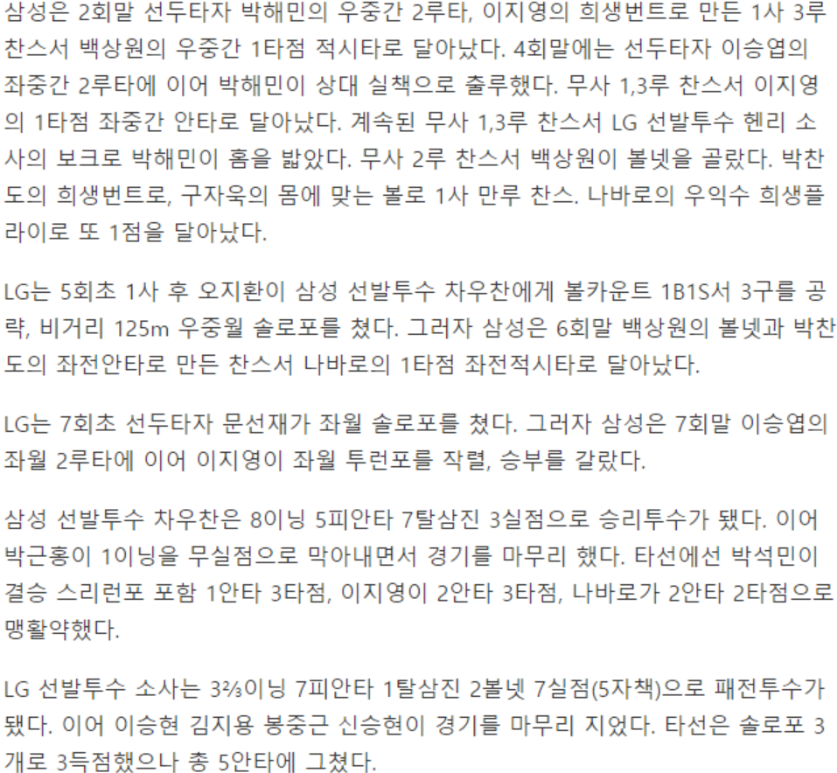
날짜 : 2015년 7월 4일 3. 생성된 신문기사
경기 스코어

Slide 16
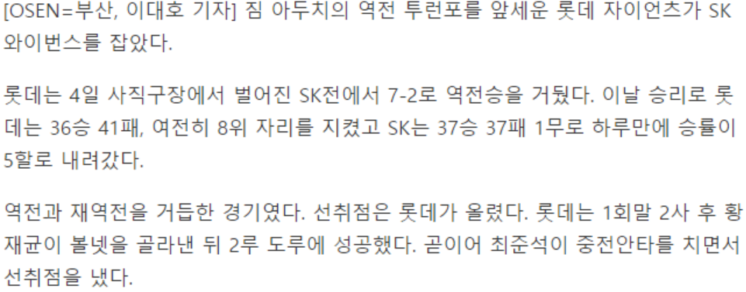
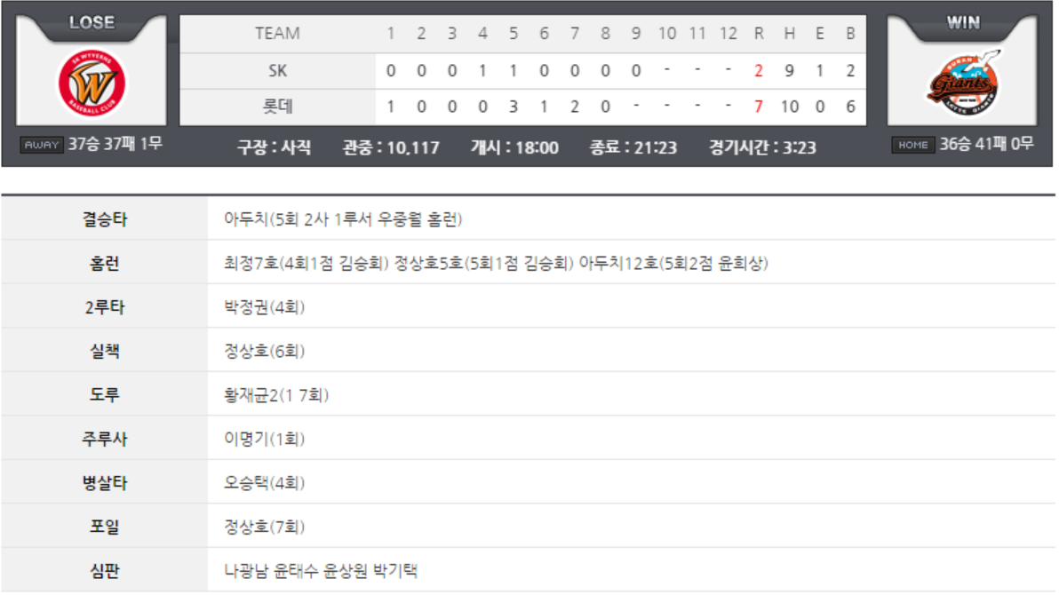
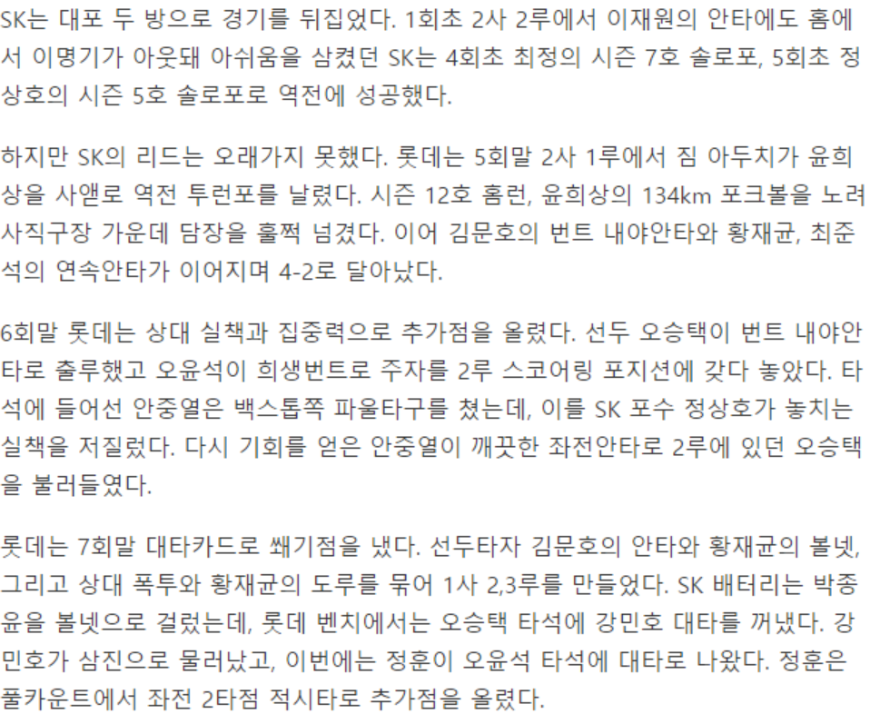
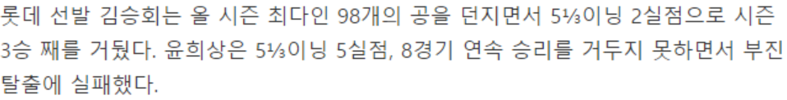
날짜 : 2015년 7월 4일 3. 생성된 신문기사
경기 스코어

Slide 17
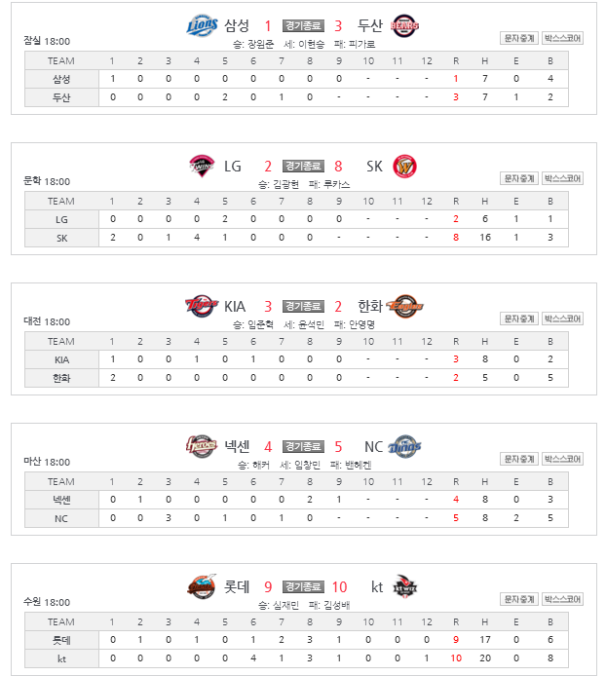
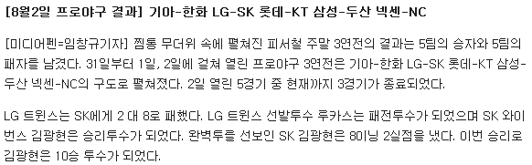
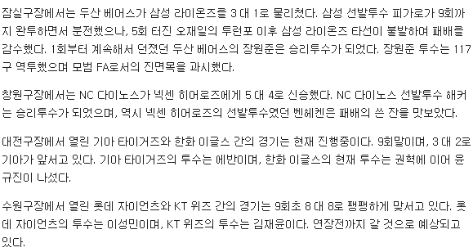
날짜 : 2015년 8월 2일 3. 생성된 신문기사
경기 스코어

Slide 18
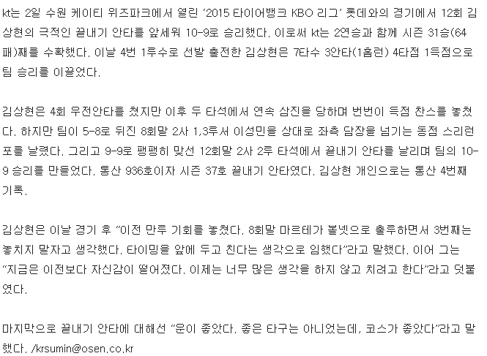

날짜 : 2015년 8월 2일 3. 생성된 신문기사
경기 스코어

Slide 19



날짜 : 2015년 8월 2일 3. 생성된 신문기사
경기 스코어

Slide 20



날짜 : 2015년 9월 2일 3. 생성된 신문기사
경기 스코어

Slide 21



날짜 : 2015년 9월 2일 3. 생성된 신문기사
경기 스코어

Slide 22



날짜 : 2015년 9월 2일 3. 생성된 신문기사
경기 스코어

Slide 23


날짜 : 2015년 9월 2일 3. 생성된 신문기사
경기 스코어

Slide 24



날짜 : 2015년 9월 10일 3. 생성된 신문기사
경기 스코어

Slide 25



날짜 : 2015년 9월 10일 3. 생성된 신문기사
경기 스코어

Slide 26



날짜 : 2015년 9월 10일 3. 생성된 신문기사
경기 스코어

